Slide 1




Slide 2


“La internacionalización del derecho tributario chileno, el intercambio de información y la seguridad jurídica"
María Teresa Cremaschi M.

Slide 3
Antecedentes
En los últimos años la opinión pública ha puesto atención al pago de impuestos de grandes corporaciones multinacionales
  Multinacionales de EUA mantienen utilidades en filiales offshore para evitar tasa corporativa de 35%
  Apple, Starbucks, Amazon, Google, Uber
Diferencias y lagunas entre los sistemas tributarios de cada país permiten crear estrategias para optimizar la carga fiscal
Actividades a través de paraísos fiscales
  No hay impuestos o son aparentes
  Falta de transparencia
  Estricto secreto bancario y protección de datos personales
  Beneficios a “no residentes” con rebajas de impuestos
Ayuda del Estado
  Starbucks, Mc Donalds, Apple
  ATR, APA, regímenes preferentes

Slide 4
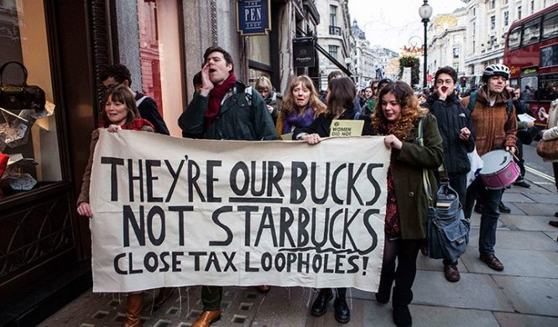
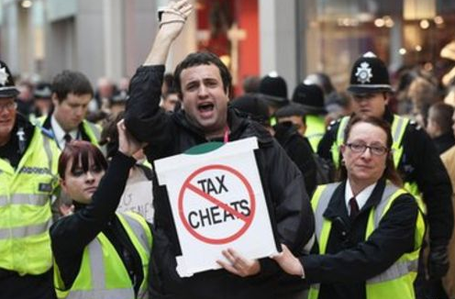
Antecedentes
Cambio en lo que es “moralmente” aceptable vs lo que es “legalmente” aceptable
  Responsabilidad corporativa en recuperación de la crisis de 2008
  Estados con déficit fiscal buscan maximizar recaudación tributaria y recortar programas sociales
  Cada quien debe pagar “lo justo”, incluyendo a empresas multinacionales
  Evasión vs elusión
Starbucks declara que pagará más impuestos en Reino Unido de lo que legalmente corresponde en Diciembre 2012

Slide 5
Google
EUA
Google INC. (USA)
Traspaso de derechos de explotación (APA)
Bermudas/Irlanda
Capital
Google Ireland Holding
Holanda
Licencia
Pago por regalías (No hay impuesto de retención)
Google Holding BV
Irlanda
Sub licencia
Pago por regalías (No hay impuesto de retención)
Google Ireland Limited
$
$
$
Europa
Medio Oriente
África

Slide 6
Starbucks
Starbucks Corp.
(EUA)
EUA
SCI Inc.
(EUA)
SCI UK Inc
(EUA)
SCIEI Inc.
(EUA)
SCIEII Inc.
(EUA)
[>95%]
Holanda
CV 1
(NL)
[<5%]
[<5%]
[<5%]
[>95%]
[<5%]
CV 2
(NL)
[<5%]
Reino Unido
[>95%]
Alki LP
(UK)
Holanda
Suiza
Starbucks Coffee EMEA BV
(NL)
Starbucks Manufacturing EMEA BV
(NL)
Starbucks Coffee Trading Company SARL
(CH)

Slide 7
BEPS
Controladora
INC
EUA
Interés
Préstamo
Sub 1
CL
BANCO
BV 1
(NL)
Préstamo
Interés
Capital
Sub 2
NL
BV 2
(NL)
Interés
Préstamo
(CL)
Ejemplo 1
Entidad híbrida, transparente para efectos del país de la Controladora
Pago de intereses deducible en ambos países
Ejemplo 2
“Check the box” en EUA crea una entidad híbrida, transparente para efectos de EUA
Consolidación tributaria en Holanda permite lograr un efecto neutro entre la acumulación y deducibilidad de intereses

Slide 8
Plan de acción BEPS
Objetivo: Diseñar estándares internacionales que aseguren la coherencia entre sistemas tributarios en la imposición de corporaciones.
Por medio de las acciones de BEPS se establecen herramientas para:
  Asegurar la imposición en donde se genera la actividad económica y la creación de valor
  Mayor certeza al contribuyente y reducción de disputas en materia de tributación internacional y homologación de normas de cumplimiento
  Intercambio de información y transparencia
“Soft Law”: No obliga a los Estados, sin embargo hay expectativas por parte de la comunidad internacional para que los Estados miembros del “consenso” apliquen las medidas por medio de:
  Modificaciones a las legislaciones domésticas
  Modificaciones a sus tratados internacionales (MLI)

Slide 9
Plan de acción BEPS
Acciones de BEPS
  Acción 1 – Abordar los retos de la Economía Digital para la imposición
  Acción 2 – Neutralizar los efectos de los mecanismos Híbridos
  Acción 3 – Refuerzo de la normativa sobre CFC
  Acción 4 – Limitar la erosión de la base imponible por vía de Deducciones de Intereses y otros pagos financieros
  Acción 5 – Combatir las Prácticas Fiscales Perniciosas teniendo en cuenta la transparencia y la sustancia
  Acción 6 – Impedir la Utilización Abusiva de Convenios Fiscales
  Acción 7 – Impedir la elusión artificiosa del estatuto de Establecimiento Permanente
  Acciones 8 a 10 – Asegurar que los resultados de los Precios de Transferencia están en línea con la creación de valor
  Acción 11 – Evaluación y seguimiento de BEPS
  Acción 12 – Exigir a los contribuyentes que revelen sus mecanismos de planificación fiscal agresiva
  Acción 13 – Reexaminar la documentación sobre precios de transferencia
  Acción 14 – Hacer más efectivos los mecanismos de resolución de controversias
  Acción 15 – Desarrollar un instrumento multilateral que modifique los convenios fiscales bilaterales
  http://www.oecd.org/tax/beps/beps-actions.htm

Slide 10
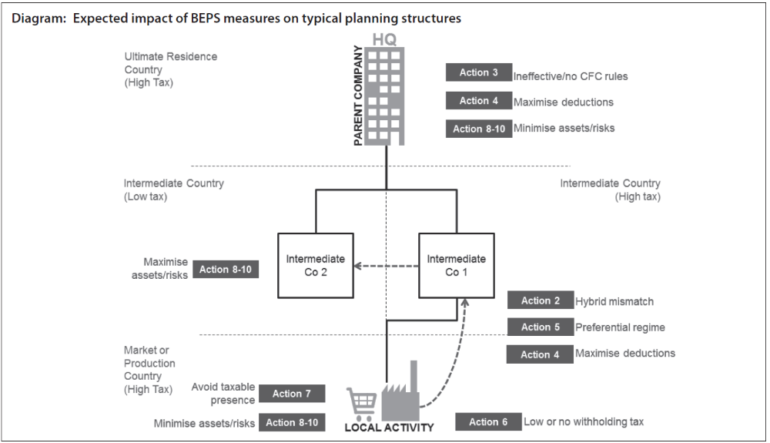
Plan de acción BEPS

Slide 11
Reformas Tributarias
Se tipifican las figuras de abuso y simulación
  Coca-Cola Embonor S.A. – “no toda planificación tributaria es lícita”
    Pérdida tributaria por pago de intereses a filial en Islas Caimán que no tributaba en dicho país por los intereses
    Juez concluyó que la deuda y el pago de intereses carecían jurídicamente de causa
Normas Anti-elusión
  Ley No. 20,780
  Artículos 4° bis- Ausencia de buena fe en materia tributaria ante conducta elusiva (30/09/2015)
  4º ter – Norma general anti elusión
  4° quáter - Elusión en caso de simulación cuando los actos y negocios jurídicos disimulen la configuración del hecho gravado del impuesto o la naturaleza de los elementos constituíos de la obligación tributaria, o su monto o data de nacimiento.
  4° quinquies – Declaración del Tribunal Tributario y Aduanero requerida para fincar abuso
  100 bis, 119 y 160 bis del Código Tributario

Slide 12
Reformas Tributarias
3. Norma general anti-elusión
  4° ter - Los hechos imponibles contenidos en las leyes tributarias no podrán ser eludidos mediante el abuso de las formas jurídicas. Se entenderá que existe abuso en materia tributaria cuando se evite total o parcialmente la realización del hecho gravado, o se disminuya la base imponible o la obligación tributaria, o se postergue o difiera el nacimiento de dicha obligación, mediante actos o negocios jurídicos que, individualmente considerados o en su conjunto, no produzcan resultados o efectos jurídicos o económicos relevantes para el contribuyente o un tercero, que sean distintos de los meramente tributarios a que se refiere este inciso.
  Es legítima la razonable opción de conductas y alternativas contempladas en la legislación tributaria. En consecuencia, no constituirá abuso la sola circunstancia que el mismo resultado económico o jurídico se pueda obtener con otro u otros actos jurídicos que derivarían en una mayor carga tributaria; o que el acto jurídico escogido, o conjunto de ellos, no genere efecto tributario alguno, o bien los genere de manera reducida o diferida en el tiempo o en menor cuantía, siempre que estos efectos sean consecuencia de la ley tributaria.
  En caso de abuso se exigirá la obligación tributaria que emana de los hechos imponibles establecidos en la ley.
  Acción 5 BEPS

Slide 13
Reformas Tributarias
4. Precios de Transferencia
  Regulación general en Art. 41 E LIR
  Declaraciones y fiscalizaciones a contribuyentes con operaciones en el exterior o con paraísos tributarios
  Acción 5: Información relevante de grandes empresas o holdings económicos - Declaración N° 1913
  Fundaciones y Trusts Art. 14 Letra E LIR
  Acción 13 BEPS: Declaración Jurada N° 1937 (2017)
5. Exceso de endeudamiento con partes relacionadas extranjeras
  Antes regulado de manera menos específica y de alcance limitado
  Art. 41F LIR vigente a partir de 2015
  Impuesto único del 35% (vs 4%) por exceso de endeudamiento
  Endeudamiento total anual que exceda 3 a 1 sobre patrimonio
  Excepción de aplicación a entidades financieras (330 días al año 90% créditos) a partir de 2016
  Acción 2 BEPS
6. Rentas Pasivas
  Art. 41 G LIR vigente a partir de 2016
  Tributación de rentas pasivas obtenidas por entidades controladas en el extranjero
  Ingresos de controladas que a su vez sean deducibles en Chile y no estén gravados en el país o estén gravados a una tasa inferior a 35%
  Acción 3 BEPS

Slide 14
Reformas Tributarias
7. Operaciones con territorios o jurisdicciones de preferencia fiscal
  Art. 41 H LIR
  Rentas inferiores en un 50% a la renta sujeta en Chile (2015)
  No haya convenio de intercambio de información (2015)
  No haya fiscalización de precios de transferencia conforme a OCDE u ONU (2015)
  No se cumplan estándares de transparencia e intercambio de información conforme OCDE (2016)
  Legislaciones con regímenes preferenciales para fines fiscales que no cumplan con los estándares internacionales en la materia conforme a OCDE (2016)
  Regímenes territoriales (2015)
  Régimen excluye países miembros de la OCDE (2015)

